Slide 1
12
মাল্টিমিডিয়া ক্লাসে
9
স্বাগতম
3
6

Slide 2
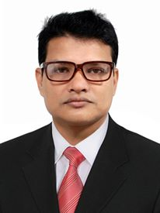
শিক্ষক পরিচিতি
মোঃ কবির উদ্দিন
সহকারী শিক্ষক
মানিকগঞ্জ সরকারি প্রাথমিক বিদ্যালয়
কানাইঘাট, সিলেট
জেলা অ্যাম্বাসেডর, সিলেট।
ইমেইলঃ ahmedkabir1986@gmail.com
মোবাইলঃ ০১৭২৭৬২৫২৬০

Slide 3
শিখনফল
শোনাঃ ২.1.2 কবিতা শুনে মূল বিষয় বুঝতে পারবে।
বলাঃ ২.1.2 পাঠ্য কবিতা সঠিক ছন্দে আবৃত্তি করতে পারবে।
পড়াঃ ১.৩.1 যুক্তব্যঞ্জন সম্বলিত শব্দ পরতে পারবে।
২.2.1 সঠিক ও প্রমিত উচ্চারণে পড়তে পারবে।
লেখাঃ ১.3.1 যুক্তব্যঞ্জন ভেঙ্গে লিখতে পারবে।
1.3.2 যুক্তব্যঞ্জন দিয়ে শব্দ ও বাক্য লিখতে পারবে।

Slide 4
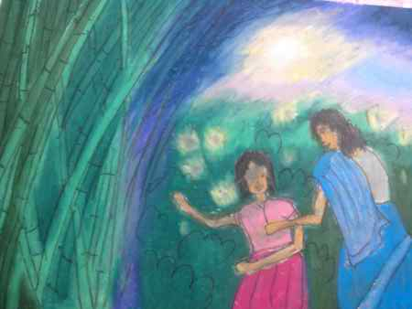
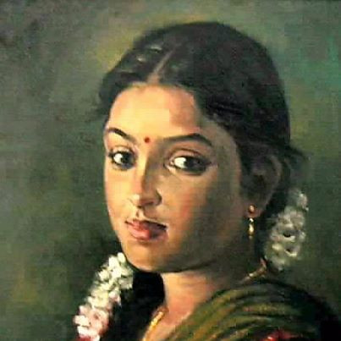
চলো কয়েকটি ছবি দেখি
এ ছবি গুলো কার তোমরা বলতে পার?

Slide 5
কবিতা
কাজলা দিদি

Slide 6
বিষয়ঃ বাংলা
শ্রেণিঃ চতুর্থ
অধ্যায়ঃ ১৬
পাঠঃ কাজলা দিদি
পাঠ্যাংশঃ বাঁশ বাগানের----দিদি কই?
পাঠ পরিচিতি

Slide 7
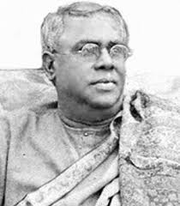
কবি পরিচিতি
যতীন্দ্রমোহন বাগচী
একজন কবি, পত্রিকার সম্পাদক, সাহিত্যিক।

Slide 8
১৯৪৮ সালে মৃতুবরণ করেন
নদী
নদীয়া জেলায় জন্মগ্রহণ করেনলায় জন্মগ্রহণ করেন
১৮৭৮ সালে জন্মগ্রহন করেন
যতীন্দ্রমোহন বাগচী

Slide 9
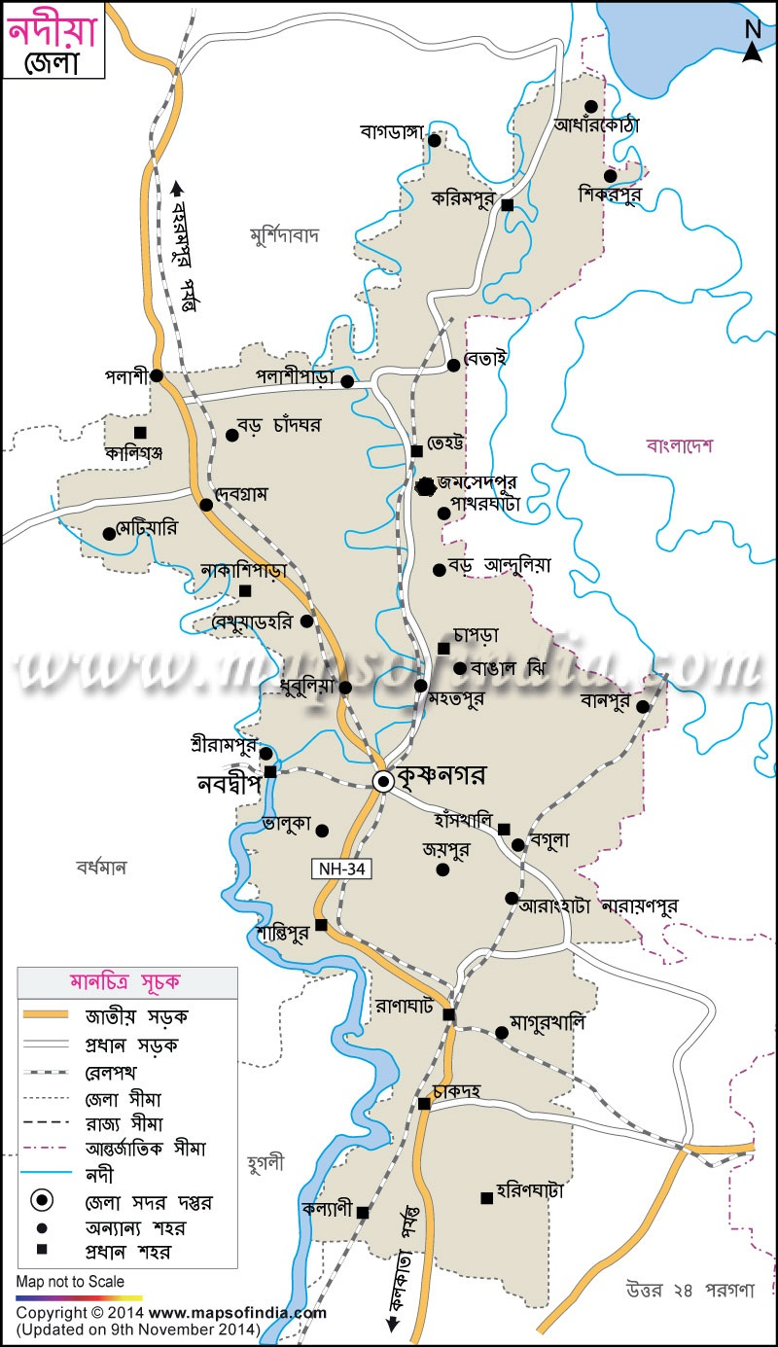
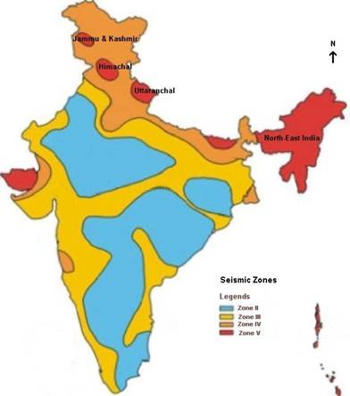
জমসেদপুর
ভারত
কবি যতীন্দ্রমোহন বাগচী নদীয়া জেলার জমসেদপুরে জন্ম গ্রহন করেন।
জন্মঃ ১৮৭৮ সালের ২৭শে নভেম্বর।
মৃত্যুঃ ১৯৪৮ সালের ১লা ফেব্রুয়ারী।

Slide 10
উল্লেখযোগ্য গ্রন্থ

Slide 11
কাজলা দিদি
যতীন্দ্রমোহন বাগচী
বাঁশ বাগানের মাথার উপর চাঁদ উঠেছে ওই
শিক্ষকের আবৃত্তি
মাগো, আমার শোলক-বলা কাজলা দিদি কই ?
পুকুর ধারে, নেবুর তলে থোকায় থোকায় জোনাই জ্বলে,
ফুলের গন্ধে ঘুম আসে না, একলা জেগে রই;
মাগো, আমার কোলের কাছে কাজলা দিদি কই?

Slide 12
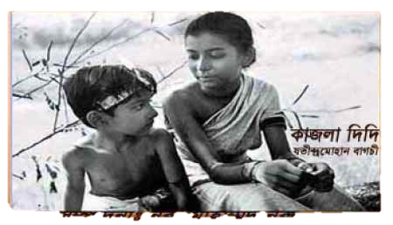
শোলক
দিদি আমাকে শোলক বলতেন।
শ্লোক

Slide 13
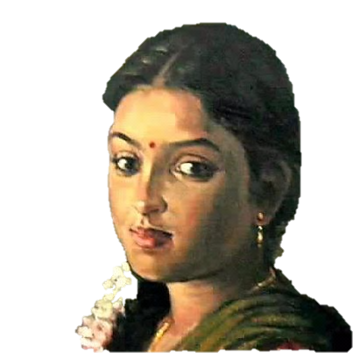
দিদি
বড় বোন।
আমার দিদি আমাকে আদর করে।

Slide 14
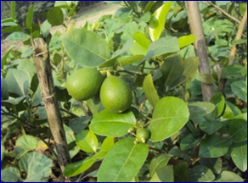
নেবু
লেবু
আমাদের একটা নেবু গাছ আছে।

Slide 15
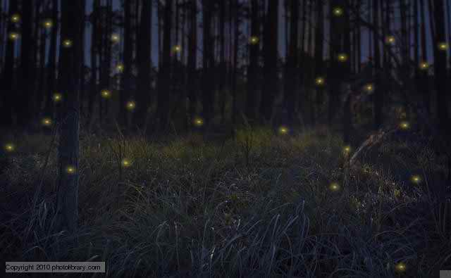
জোনাই
রাতে ঝোঁপে-ঝাড়ে জোনাই জ্বলে।
জোনাকি পোকা

Slide 16
জ্ব
জ্বলে
জ
ব
জ্বর ।
ধ
ন্ধ
ন
গন্ধ
বন্ধ

Slide 17
কাজলা দিদি
শিক্ষার্থীর আবৃত্তি
যতীন্দ্রমোহন বাগচী
বাঁশ বাগানের মাথার উপর চাঁদ উঠেছে ওই
তোমাদের বইয়ের ৬৭ পৃষ্টা বের কর।
মাগো, আমার শোলক-বলা কাজলা দিদি কই ?
পুকুর ধারে, নেবুর তলে থোকায় থোকায় জোনাই জ্বলে,
ফুলের গন্ধে ঘুম আসে না, একলা জেগে রই;
মাগো, আমার কোলের কাছে কাজলা দিদি কই?

Slide 18
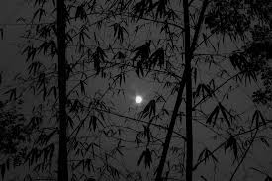
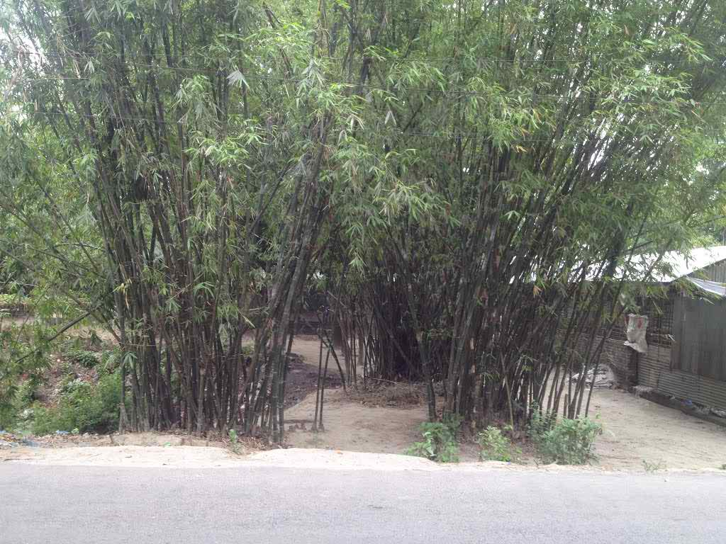
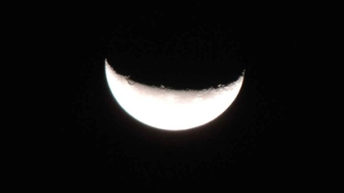
বাঁশবাগানের মাথার উপর চাঁদ উঠেছে ওই

Slide 19
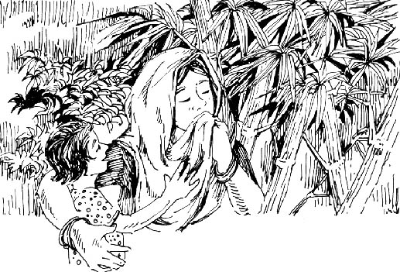
মাগো, আমার শোলক-বলা কাজলা দিদি কই ?

Slide 20
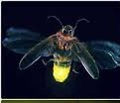
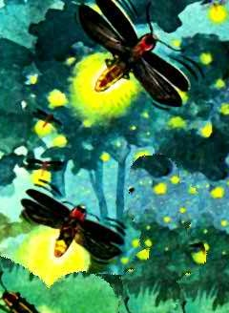
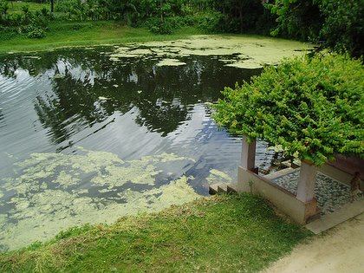
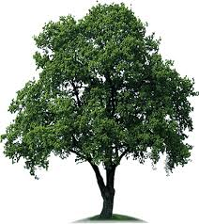
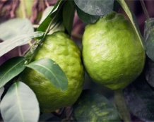
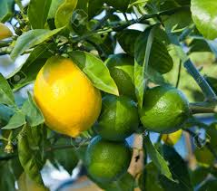
পুকুর ধারে, নেবুর তলে থোকায় থোকায় জোনাই জ্বলে,

Slide 21
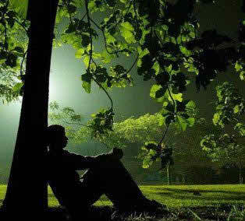
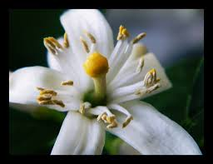
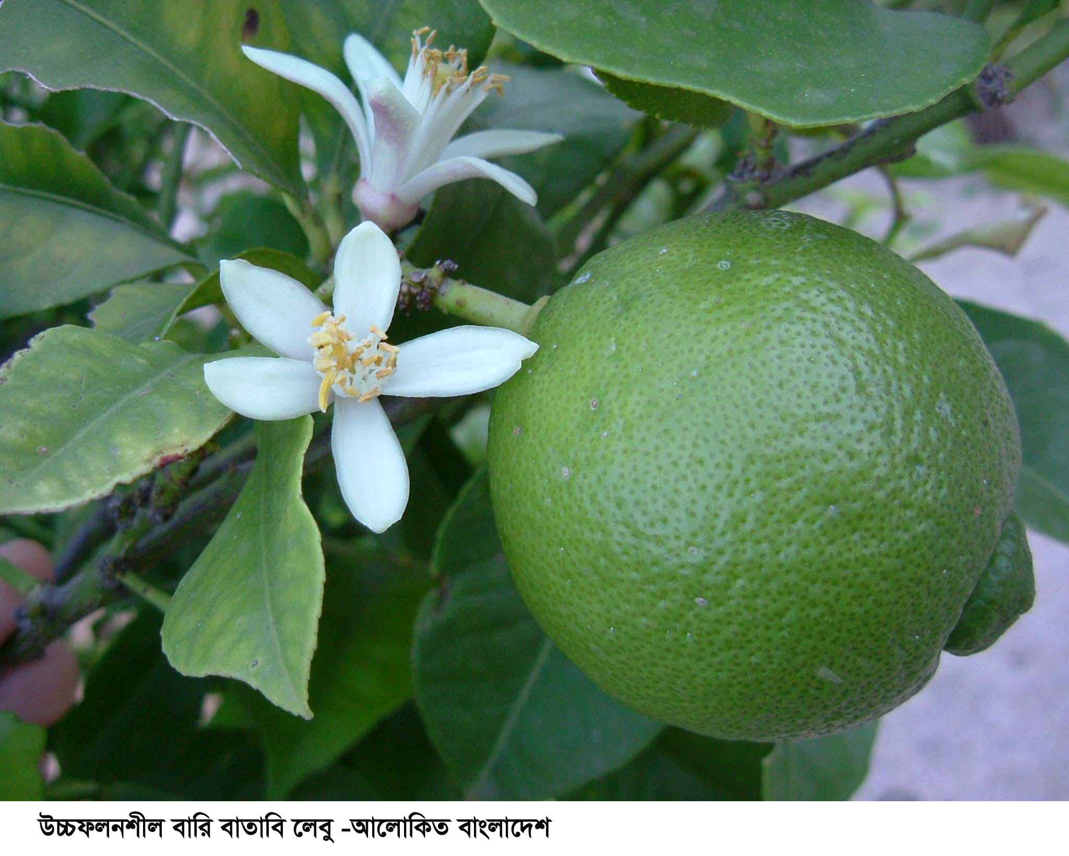
ফুলের গন্ধে ঘুম আসে না, একলা জেগে রই;

Slide 22
মাগো, আমার কোলের কাছে কাজলা দিদি কই?

Slide 23
দলীয় কাজ
দল - শাপলা
‘যতীন্দ্রমোহন বাগচী’ লেখা
২টি গ্রন্থের নাম লিখ।
দল- গোলাপ
তোমাদের পড়া
৩টি কবিতার নাম লিখ

Slide 24
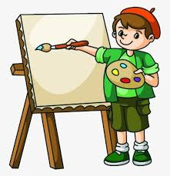
মূল্যায়ন
ক) ডান দিক থেকে ঠিক উত্তর খাতায় লিখঃ
১) কোথায় জোনাকি জ্বলে?
উত্তরঃ
২) কে শোলক বলতেন? মা / দাদু /
উত্তরঃ
খ) পরের চরণ খাতায় লিখঃ
পুকুর ধারে, নেবুর তলে
------------------------------,
নেবুর তলে
নেবুর তলে
/ বাঁশবাগানে / শিউলিতলে
দিদি
দিদি
থোকায় থোকায় জোনাই জ্বলে

Slide 25
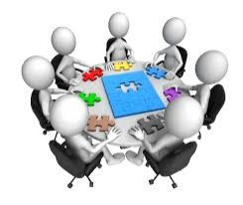
গ) প্রশ্নের উত্তর লিখঃ
১) কখন কাজলা দিদির কথা বেশি মনে পড়ে ?
২) কেন ঘুম আসে না ?
৩) তোমার দিদি/বড়বোন সম্পর্কে ৫টি বাক্য লিখ।
বাড়ির কাজ
কবির নাম সহ কবিতাটির প্রথম ৫ লাইন লিখে নিয়ে আসবে।

Slide 26
ঘরে থাকি, নিরাপদে থাকি, স্বাস্থ্য বিধি মেনে চলাফেরা করি, ঘর থেকে বের হলে মাস্ক ব্যবহার করি এবং বাসায় আসার সাথে সাথে সাবান দিয়ে ২০ সেকেন্ড পর্যন্ত হাত ধৌত করি।
ধন্যবাদ

